Slide 1

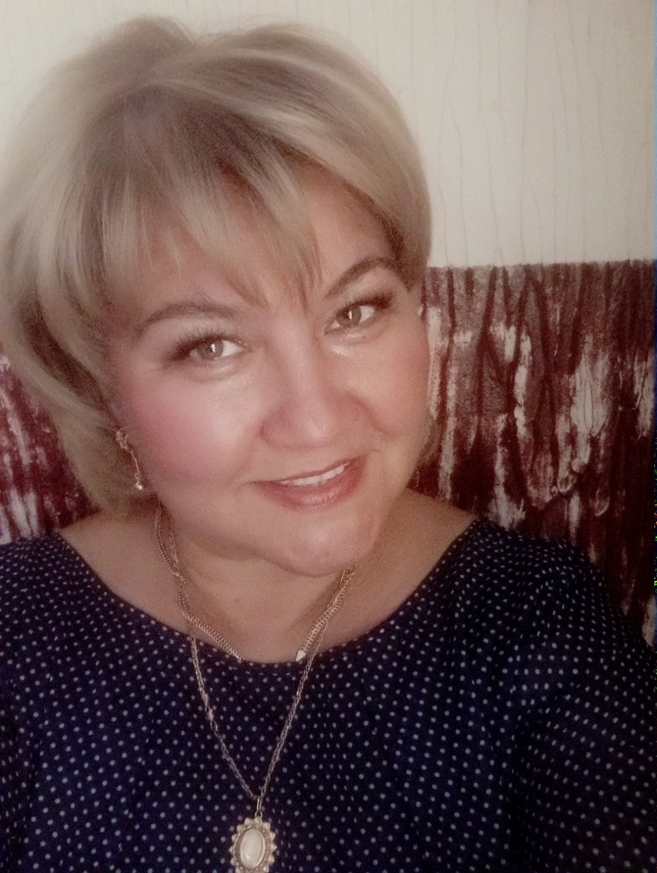
Загуменова Рафиля Рафаиловна

Slide 2
Дата рождения 2февраля 1970 год
Образование бакалавр
Министерство Образования и науки РФ ФГБОУ ВПО «Удмуртский государственный университет» Институт педагогики, психологии и социальных технологий Кафедра специальной психологии и коррекционной педагогики должность Воспитатель
Трудовой педагогический стаж 32 год
Стаж в данной должности 30 лет
Стаж работы в школе-интернате 9 лет

Slide 3
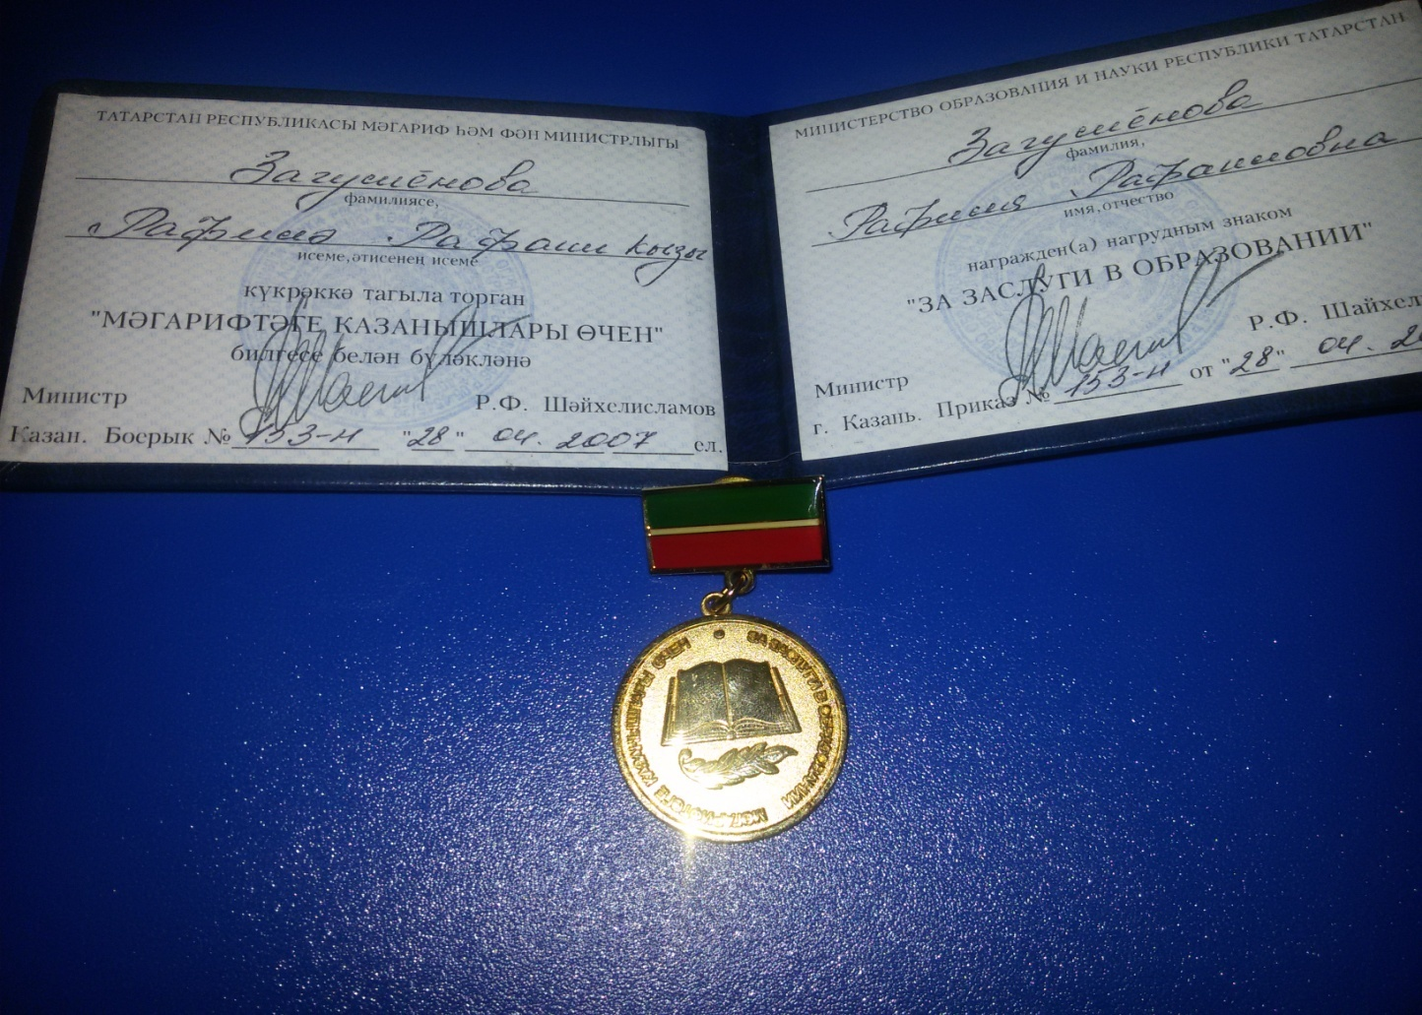
Результаты педагогической деятельности
Нагрудный знак « За заслуги в образовании»2007г

Slide 4
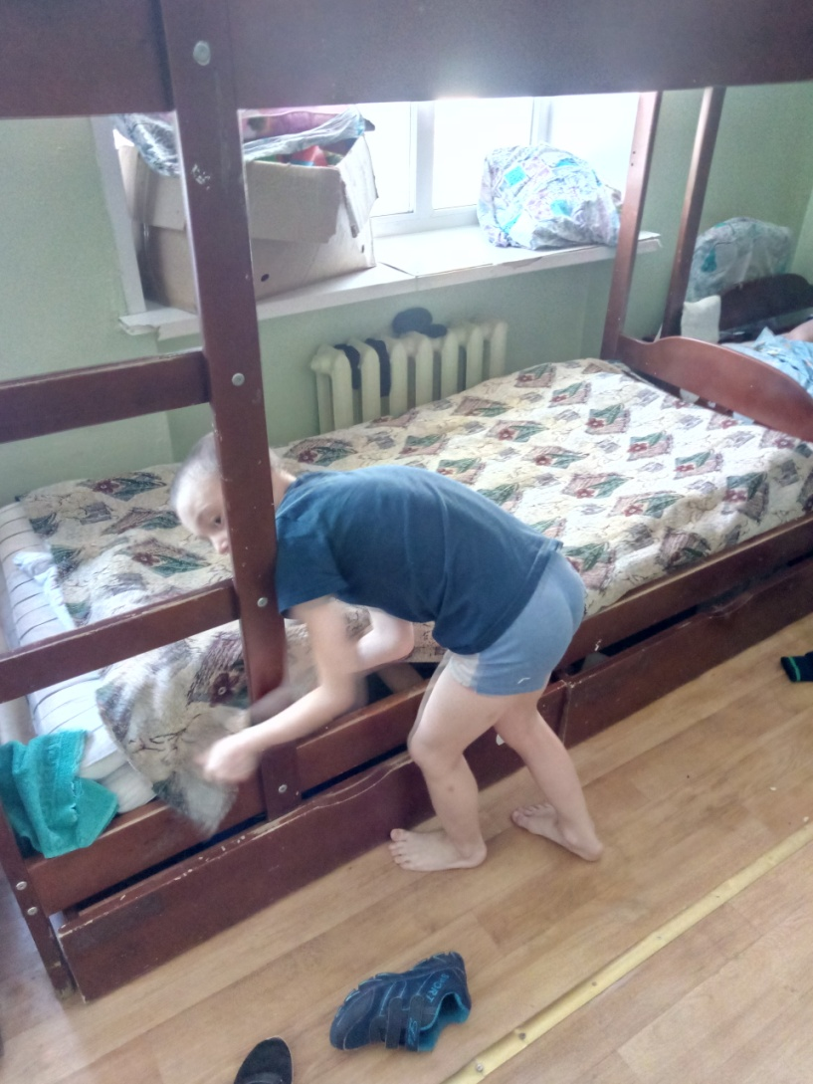
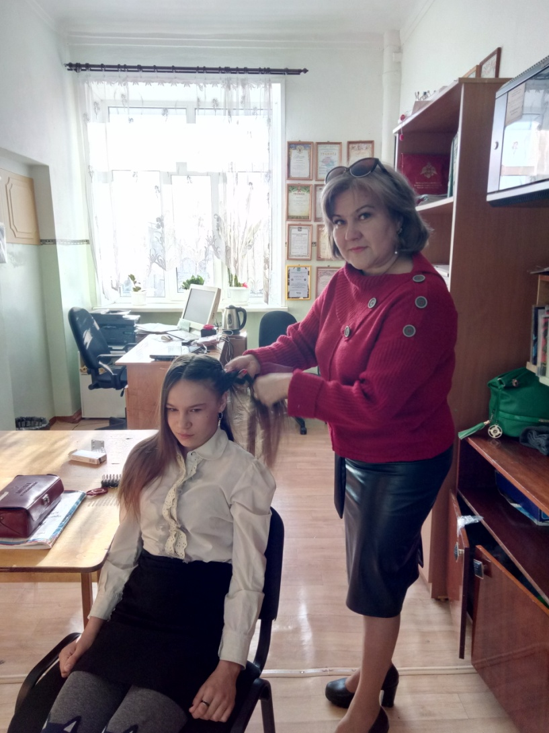
В средней группе воспитывается 11 учеников школы-интернат.Из них 5 девочек и 6 мальчиков. Учащиеся соблюдают режим дня в школе.

Slide 5
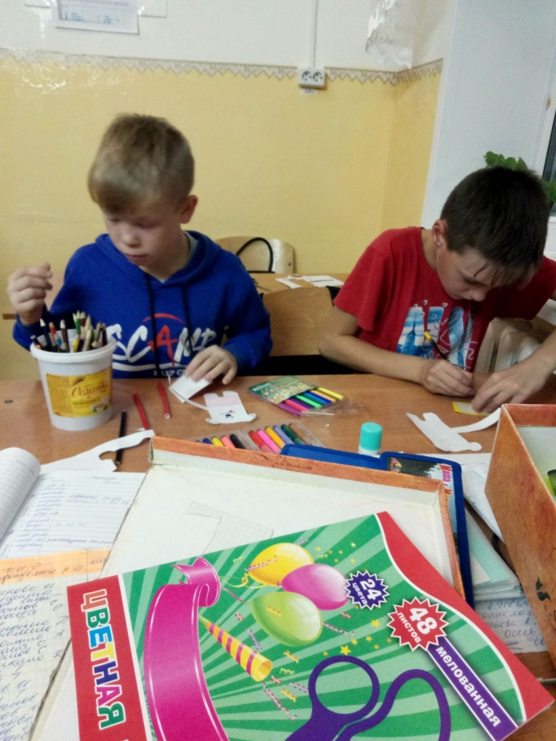
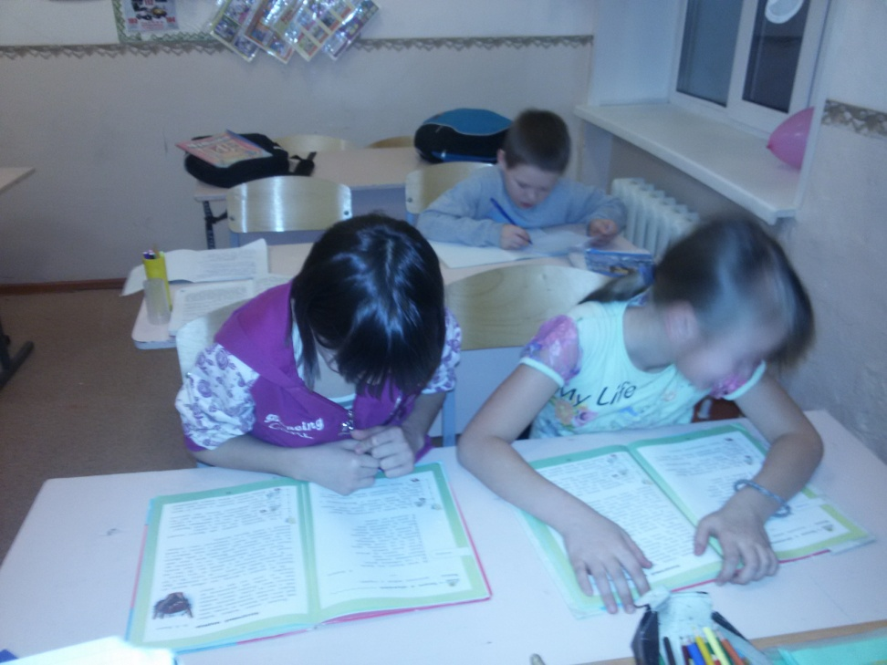
С 16.00-18.00 время для самоподготовки, кружковой деятельности.

Slide 6
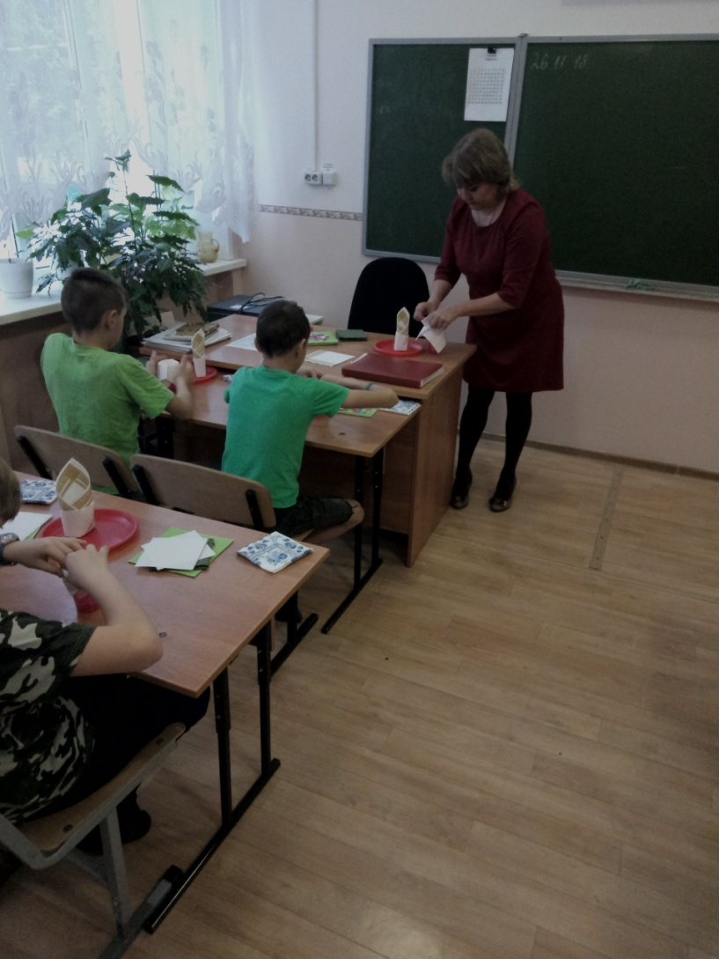
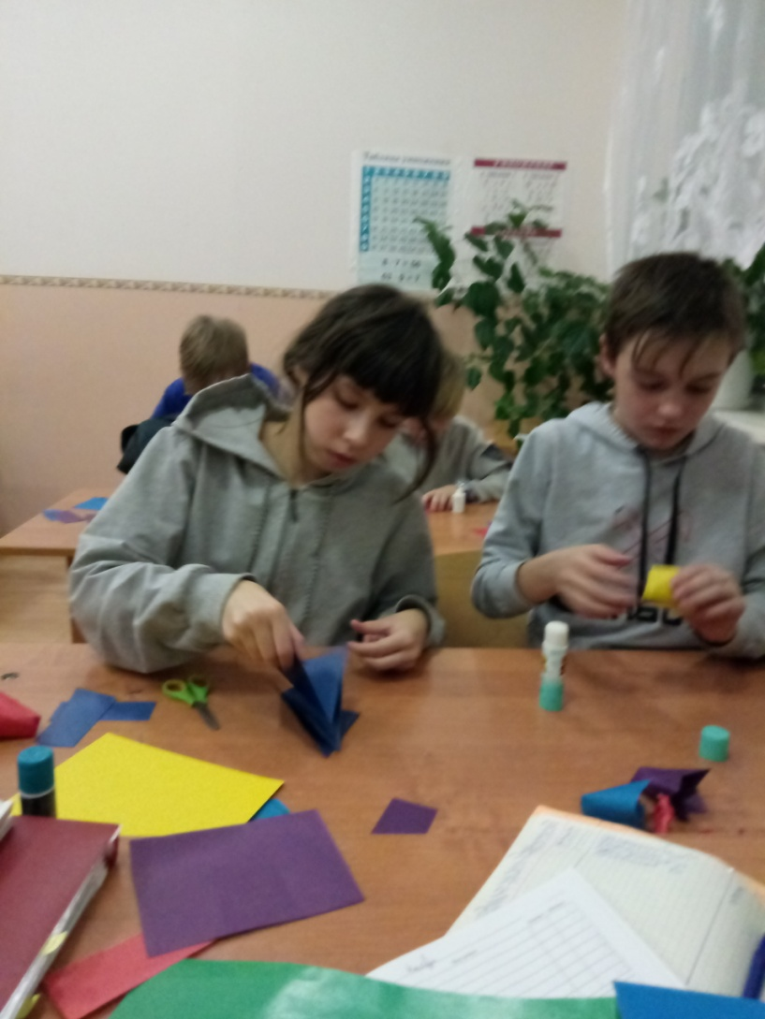

Slide 7
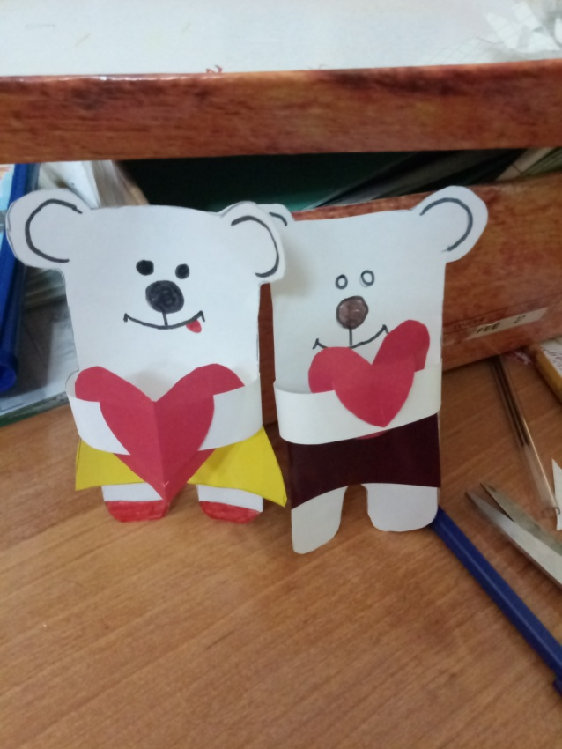
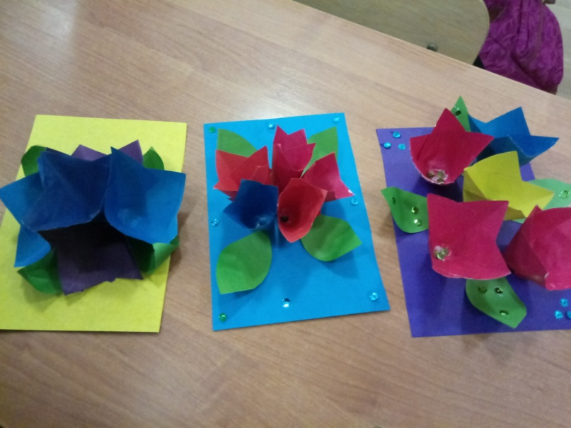
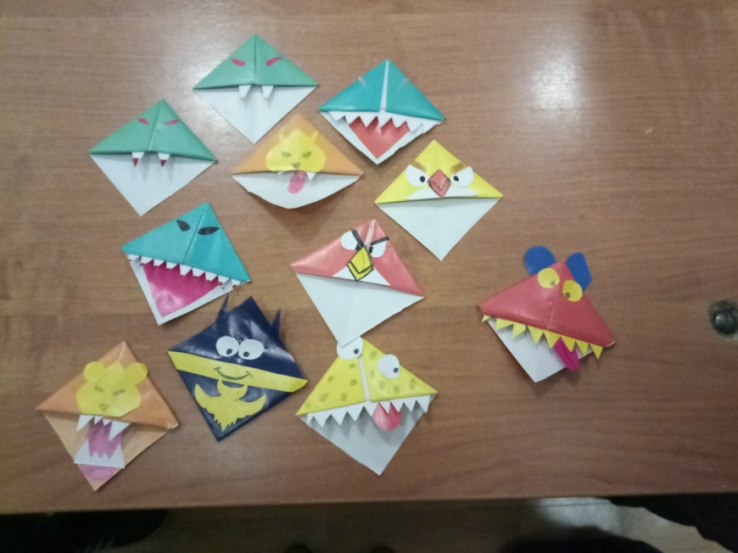
Работы кружка

Slide 8
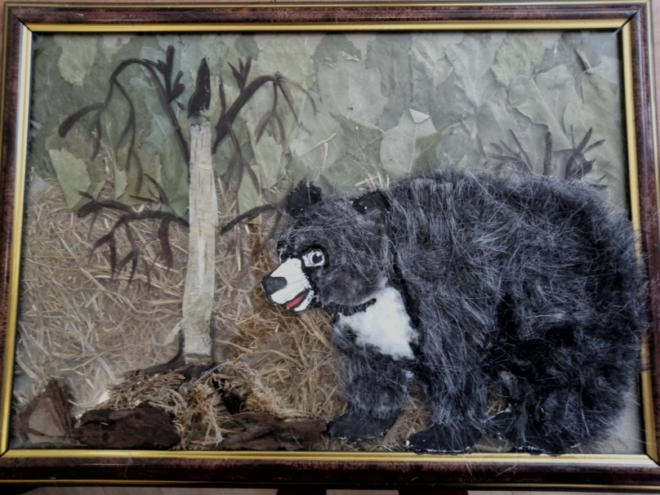
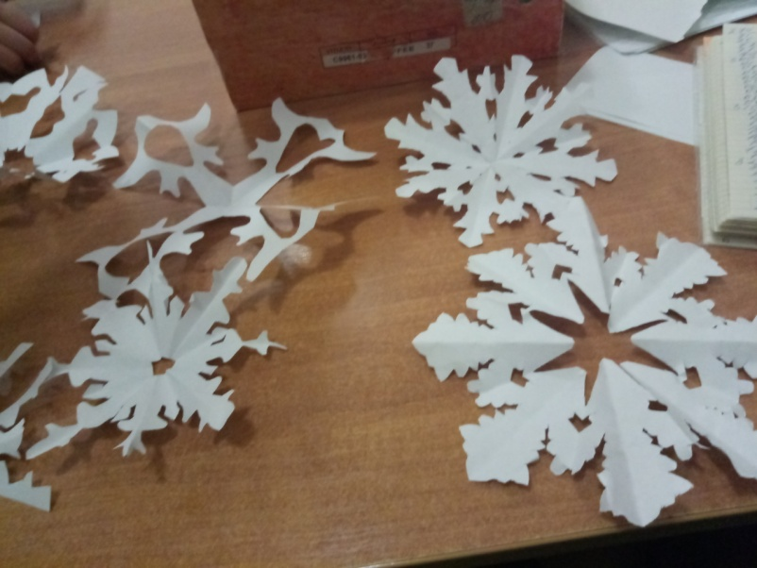
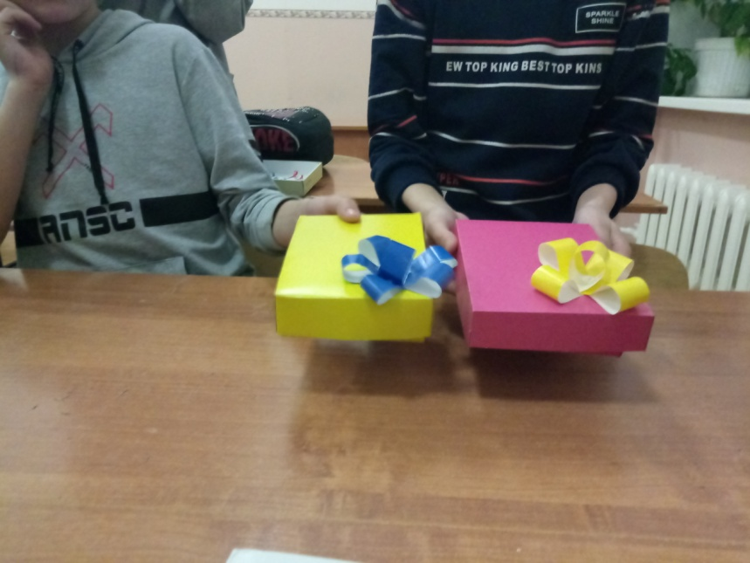

Slide 9
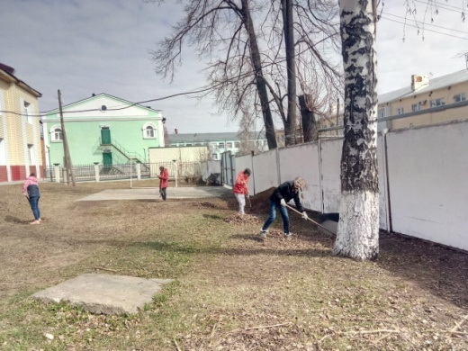
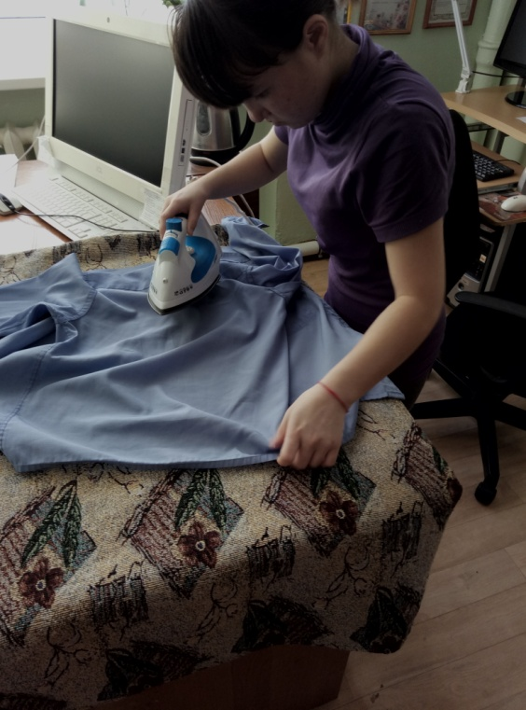
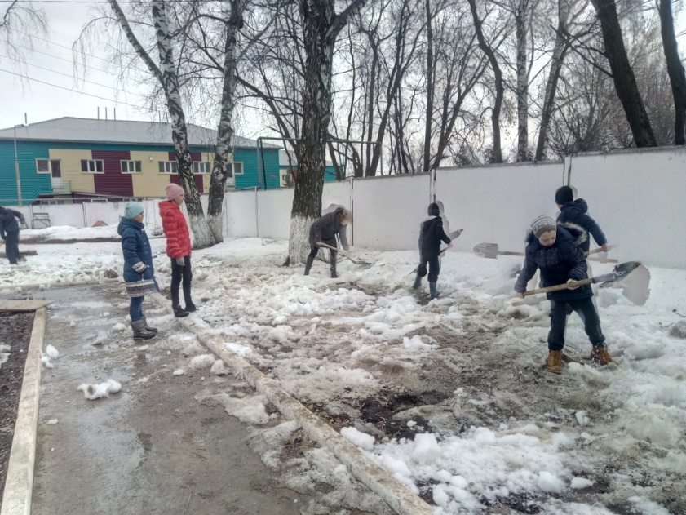

Трудовая деятельность

Slide 10
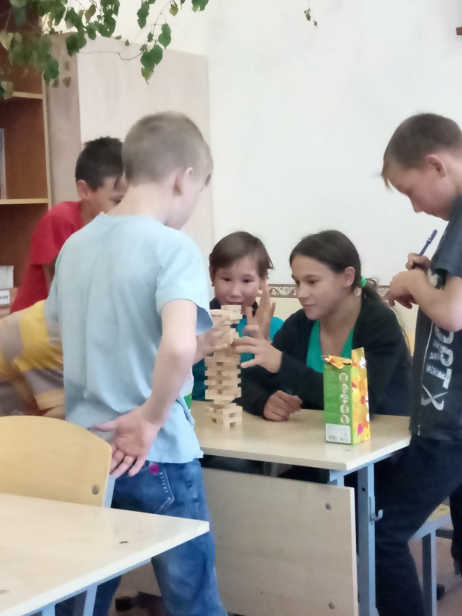
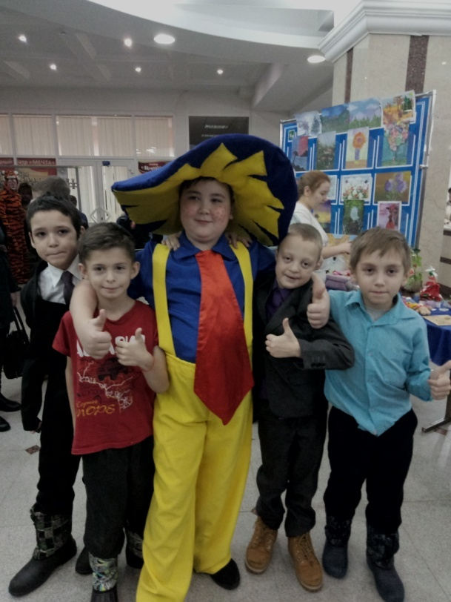
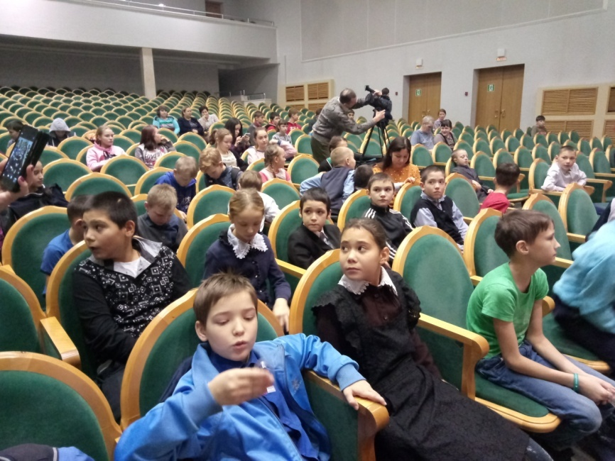
Досуговая деятельность
Настольные игры.
Посещение районного Дома культуры

Slide 11
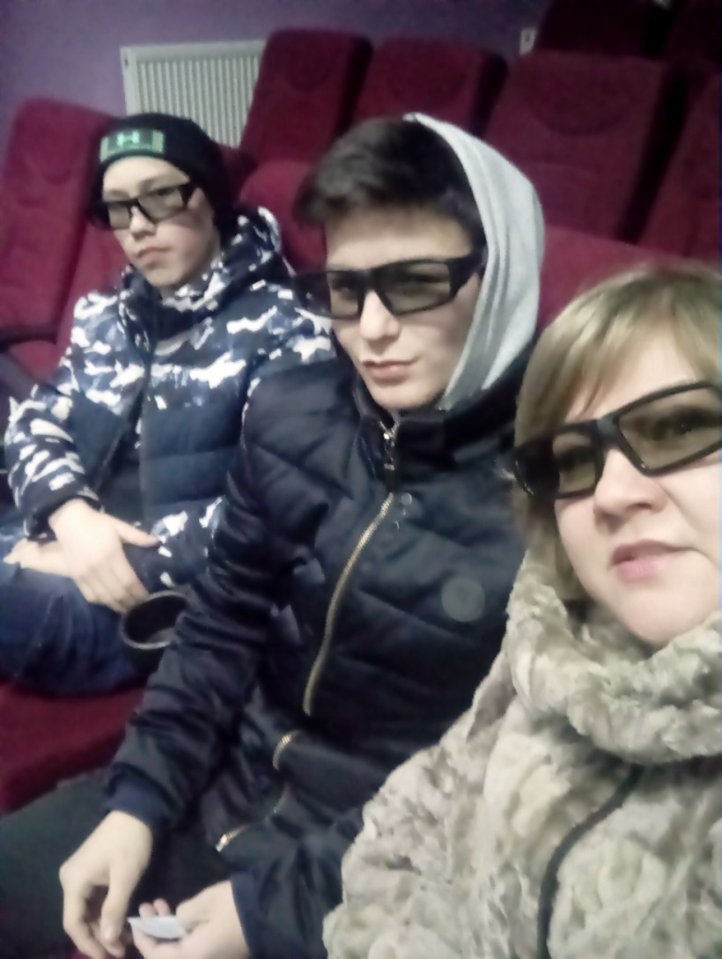
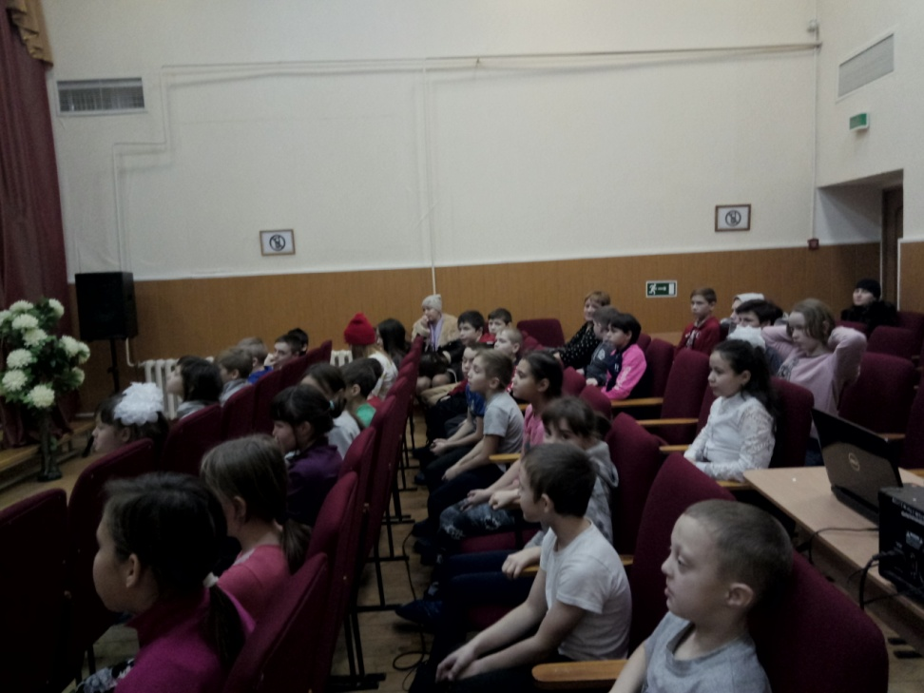
Просмотр 3Д фильма «Как приручить дракона»
Культпоход в школу искусств.

Slide 12
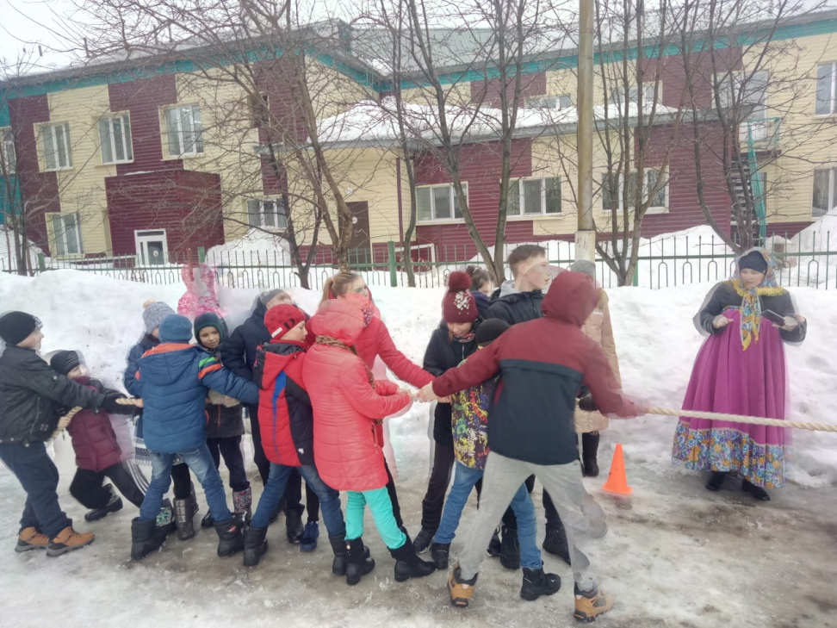
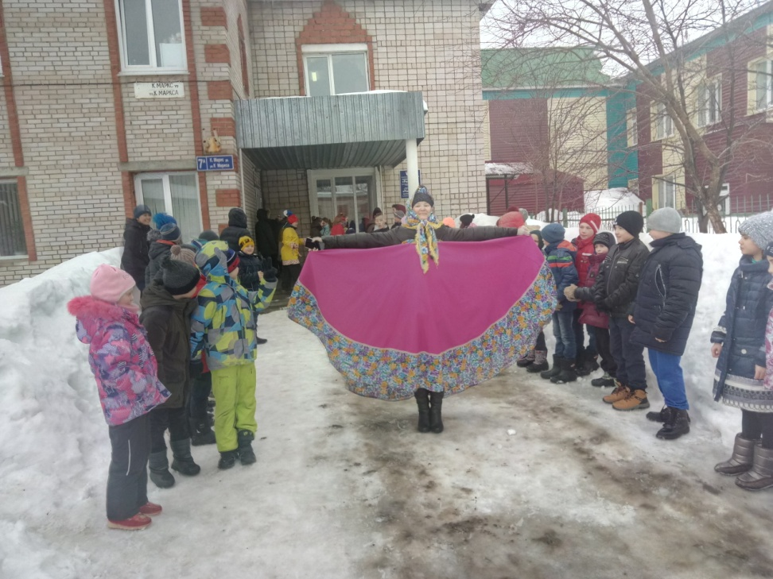
Тесное сотрудничество с подростковым клубом «Ровесник»

Slide 13
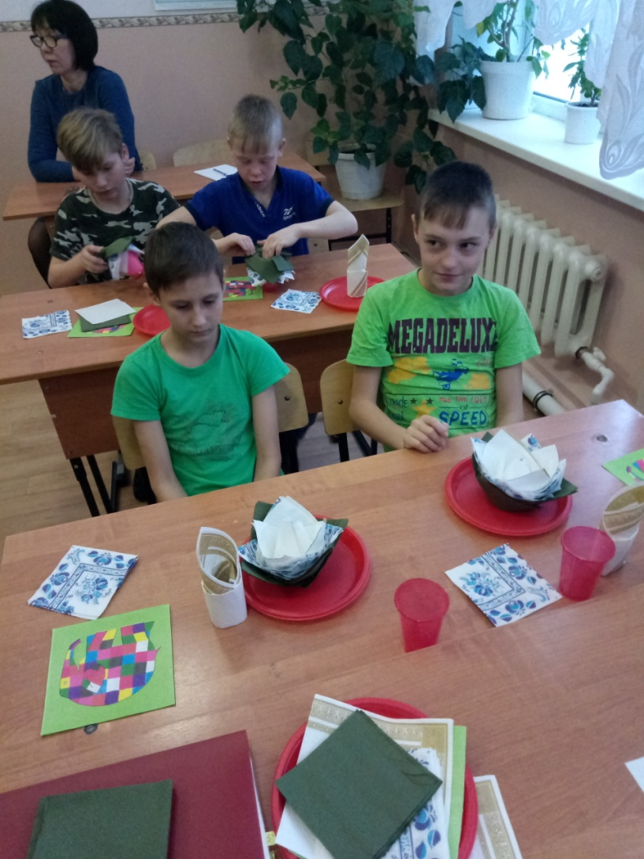
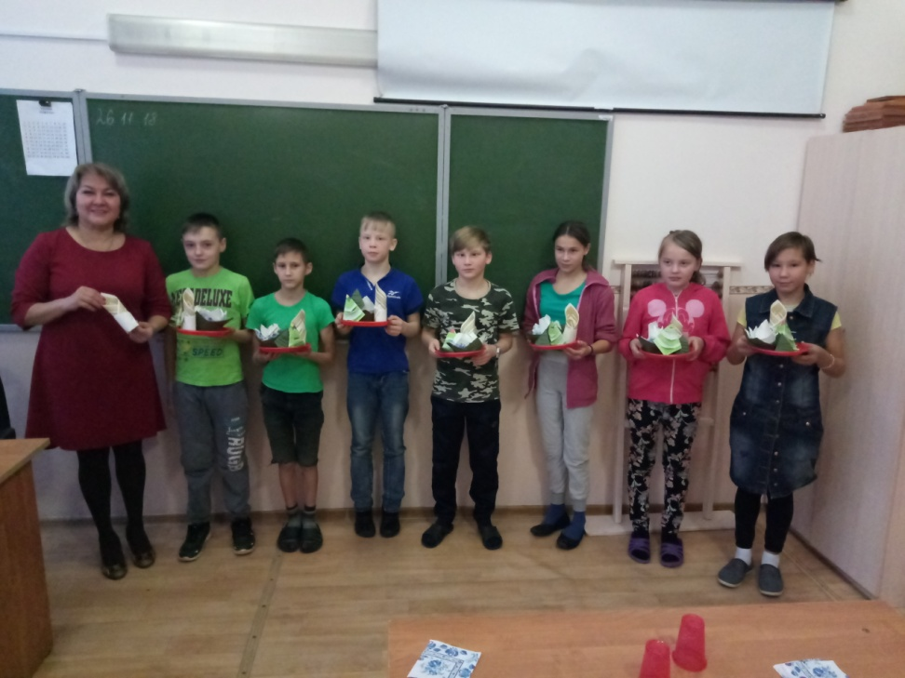
Открытое занятие кружка «Очумелые ручки»

Slide 14
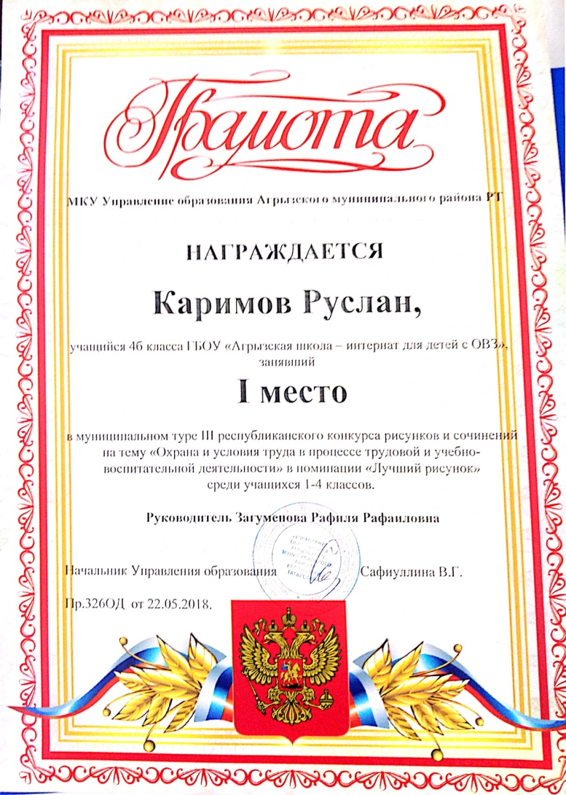
Грамота за I место в III республиканском конкурсе рисунков и сочинение н тему « Охрана и условия труда в процессе трудовой и учебной -воспитательной деятельности» В номинации «Лучший рисунок» МКУ «Управление образования Агрызского муниципального района Республики Татарстан.Министерство образовании и науки.. Награжден Каримов Руслан.

Slide 15
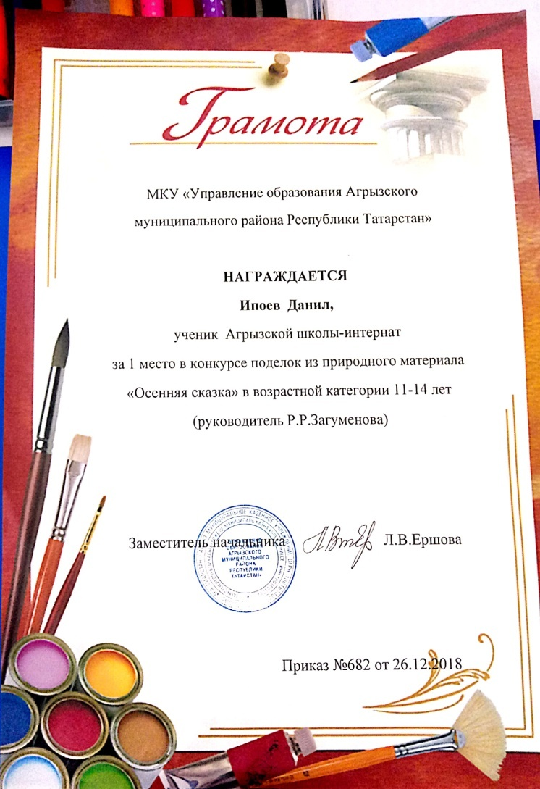
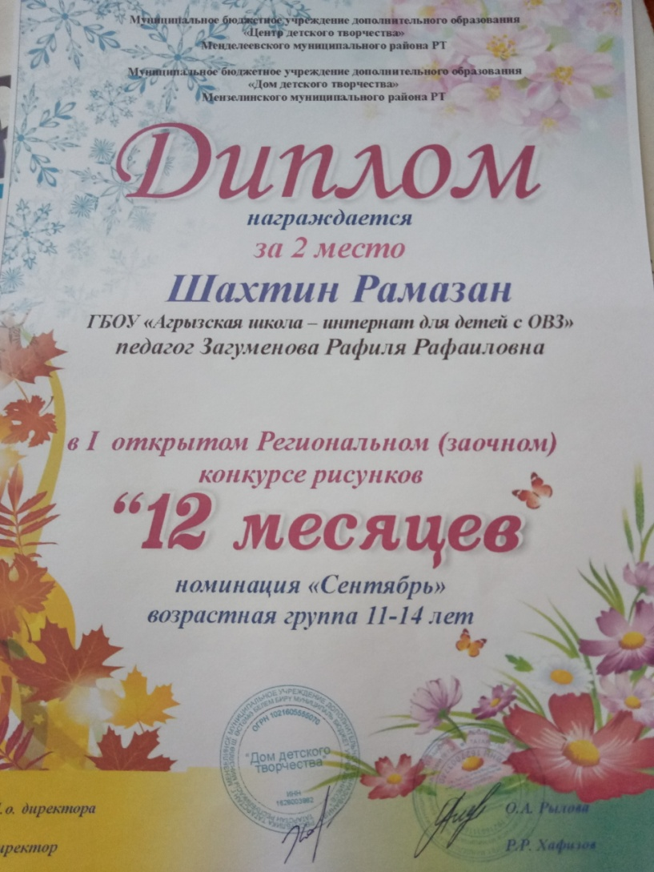
Грамота за I место в конкурсе поделок из природного материала тему « Осенняя сказка» МКУ «Управление образования Агрызского муниципального района Республики Татарстан . Награжден Ипоев Данил. II место в I региональном (заочном )конкурсе « 12 месяцев» . Награжден Шахтин Рамазан

Slide 16


Свидетельство о публикации на сайте « Инфоурок»

